Slide 1
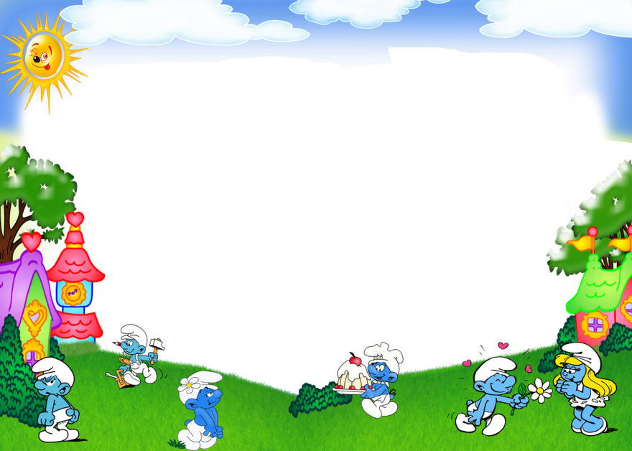
TRƯỜNG TH THÀNH TÔ
Môn: Mĩ Thuật
Lớp 1
Giáo viên: Bùi Thị Thúy Vân

Slide 2
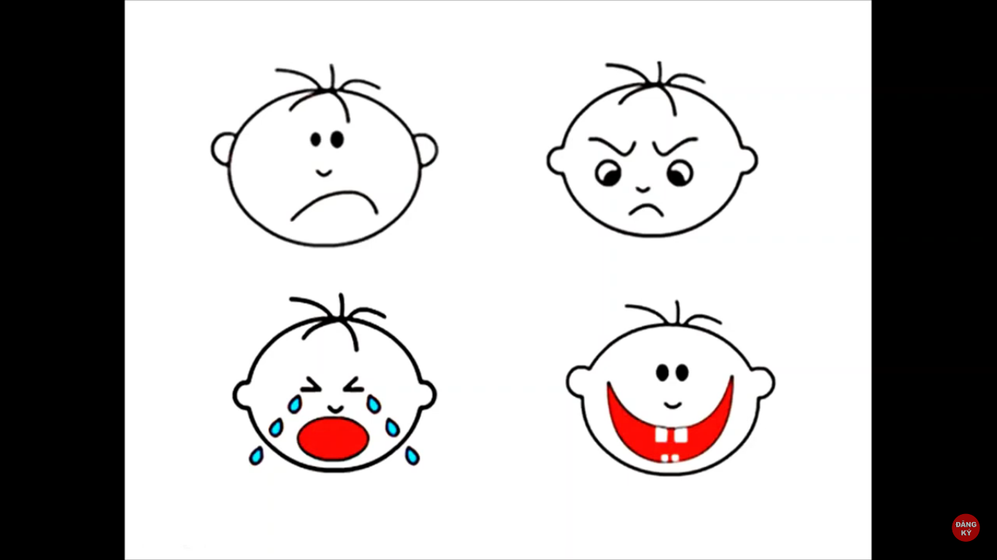
Khởi động
TÌM BIỂU CẢM TRÊN KHUÔN MẶT
BUỒN
VUI
2
1
KHÓC
TỨC GIẬN
3
4

Slide 3
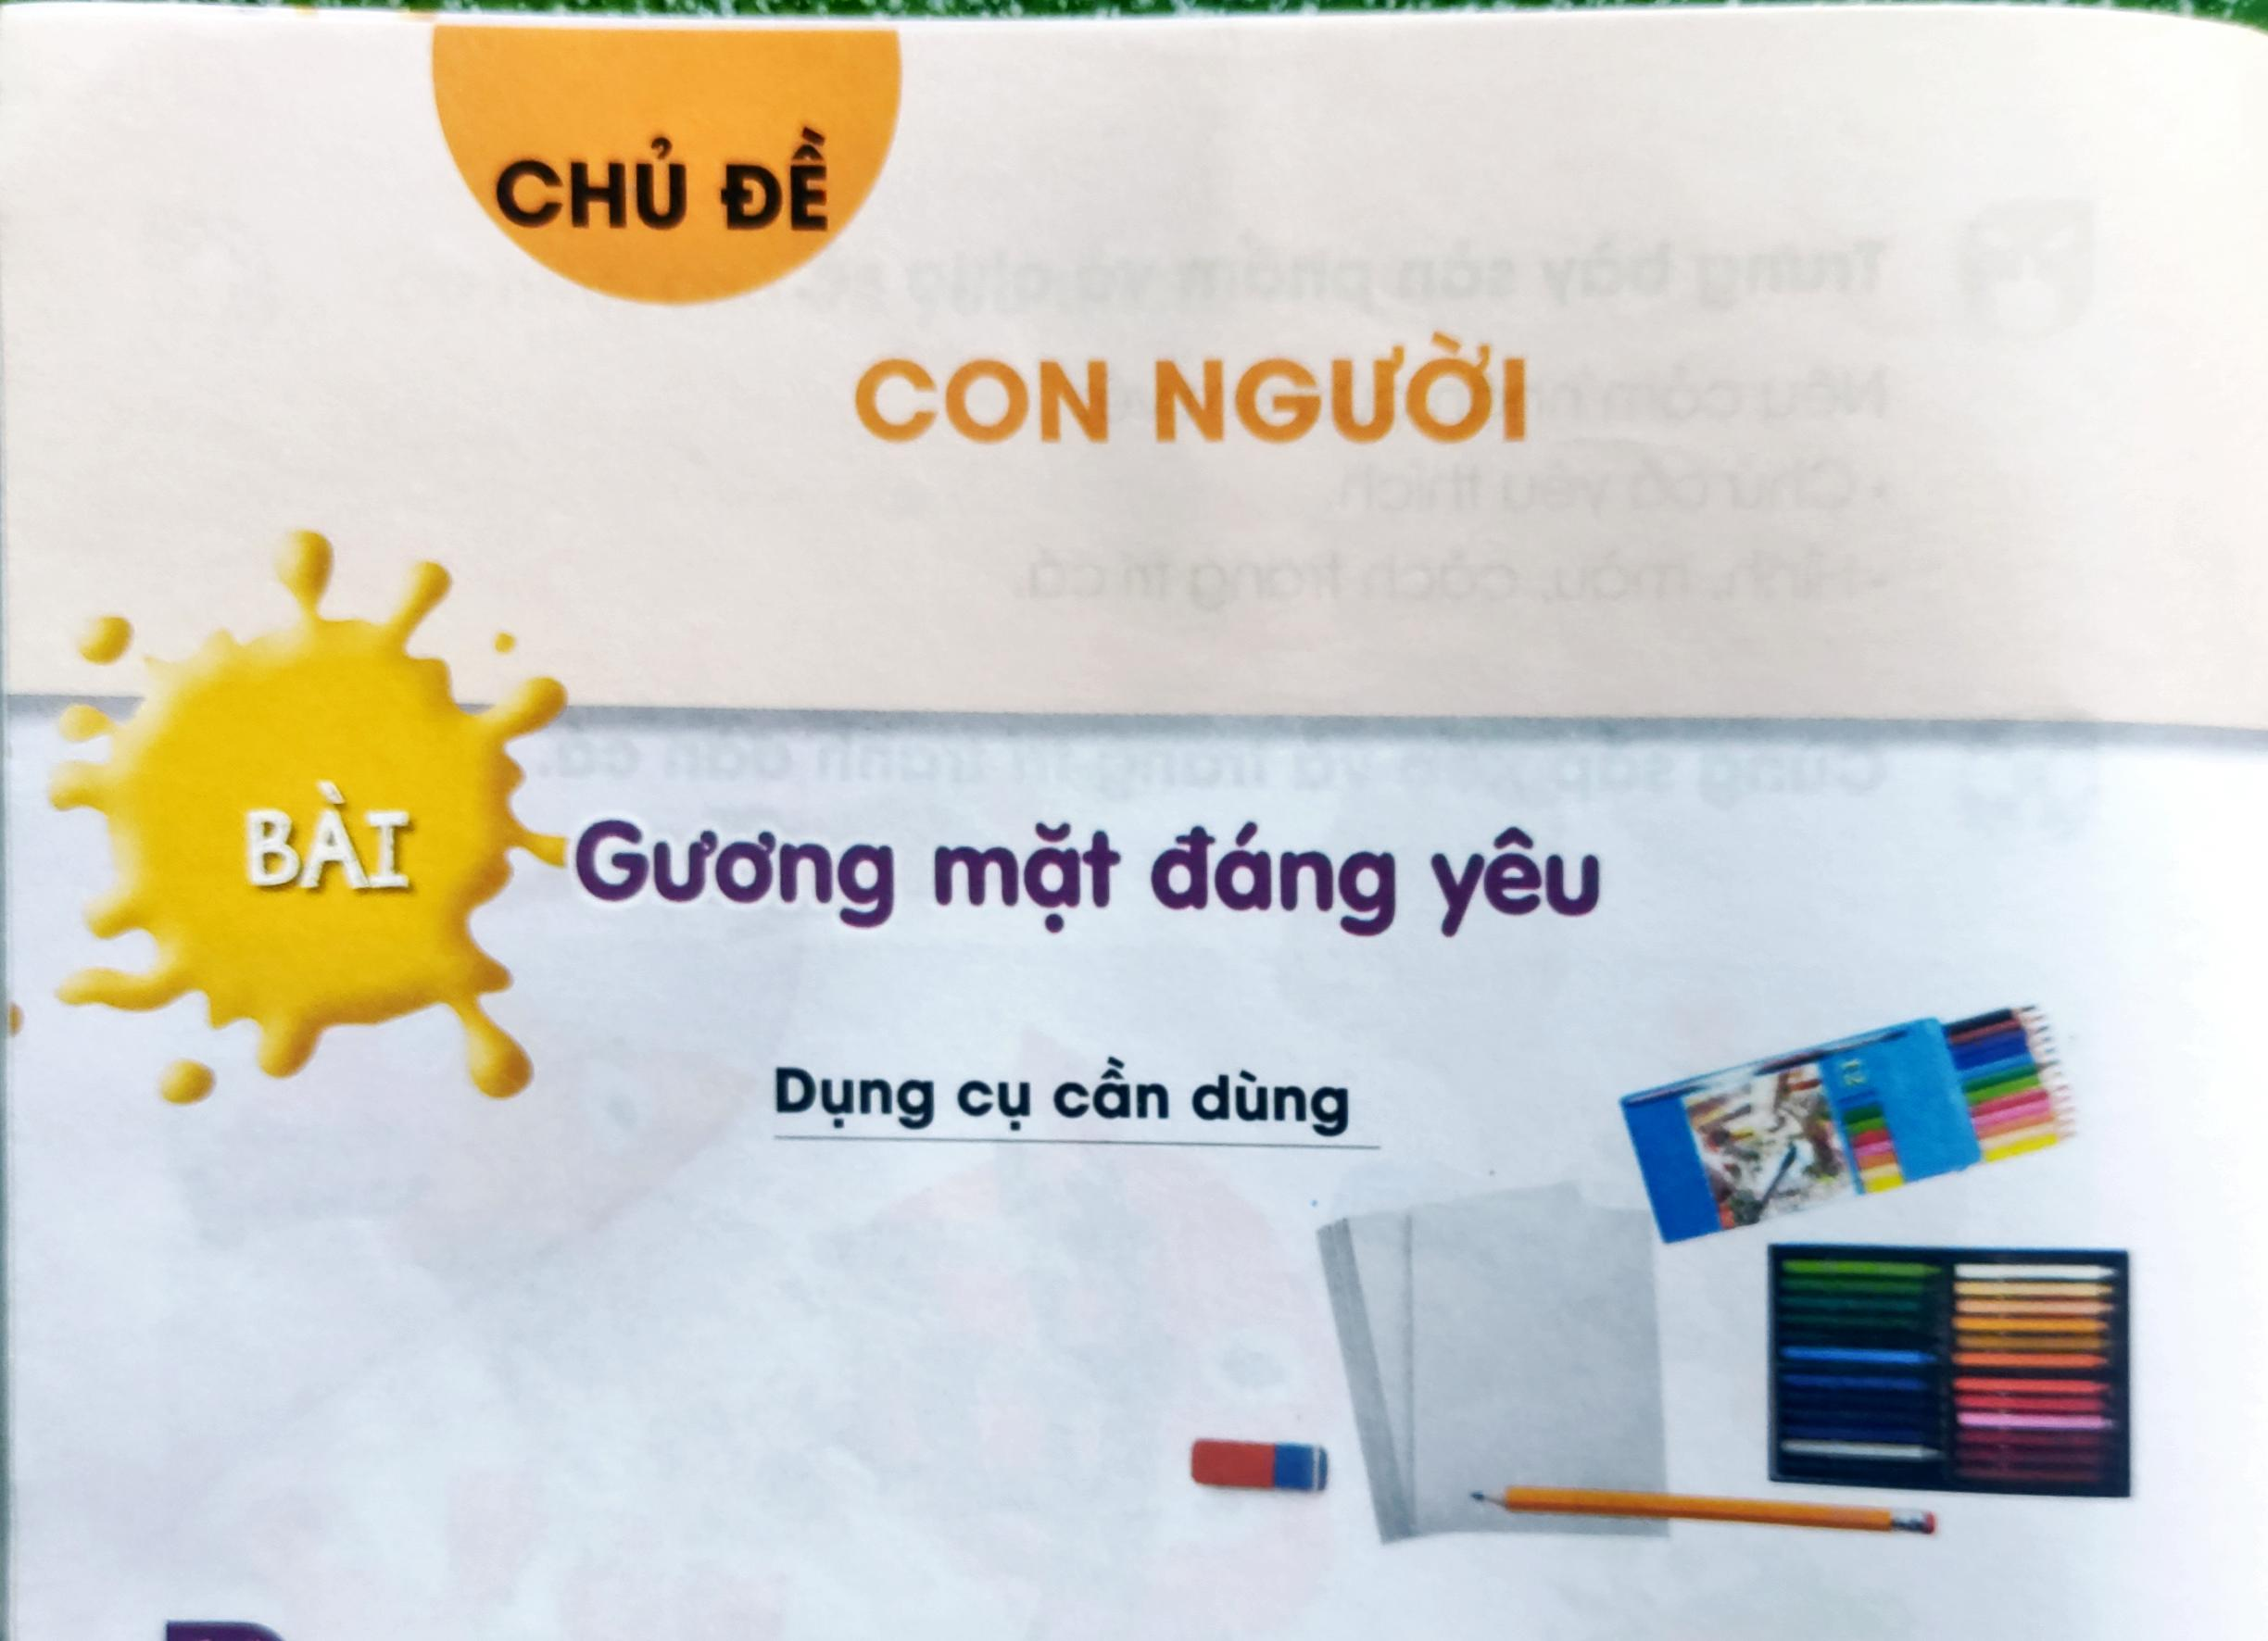

Slide 4
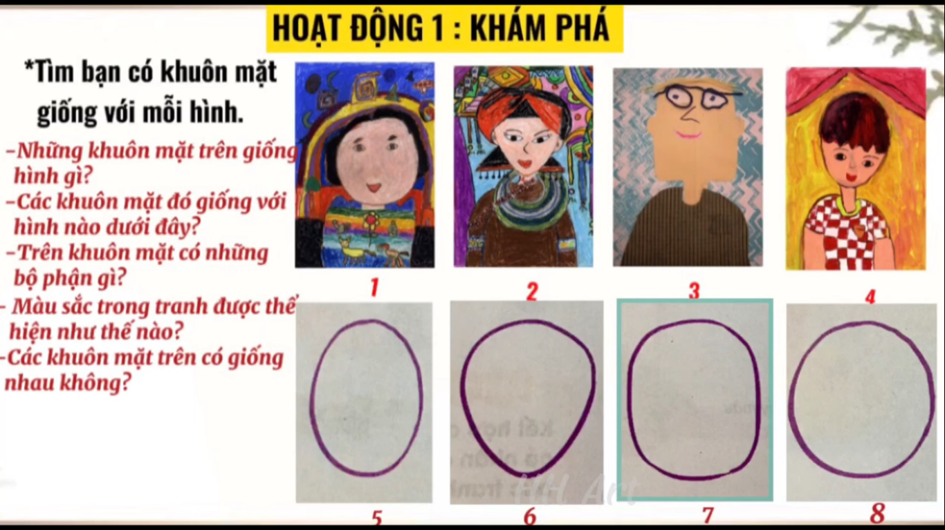
TÌM KHUÔN MẶT GIỐNG VỚI MỖI HÌNH
1.Những khuôn mặt trên giống hình gì?
2. Các khuôn mặt trên hình giống với hình nào bên dưới?
3. Trên khuôn mặt có những bộ phận gì?
1
2
3
4
A
B
C
D

Slide 5
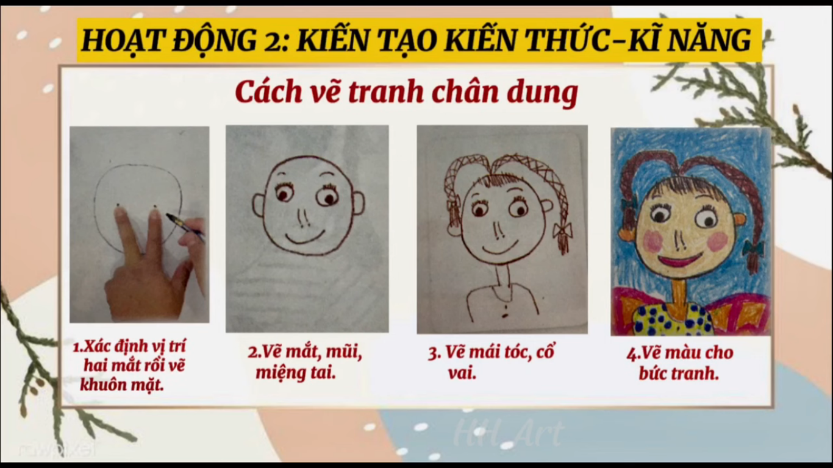
Cách vẽ chân dung
Bước 1: Xác định vị trí 2 mắt, vẽ khuôn mặt
Bước 2: Vẽ mắt, mũi, miệng, tai.
Bước 3: Vẽ mái tóc cổ vai.
Bước 4: Vẽ màu theo ý thích.

Slide 6
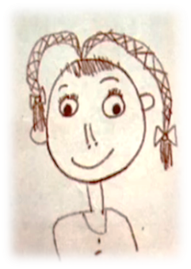
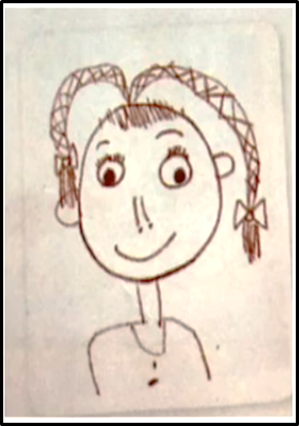
1
3
2

Slide 7
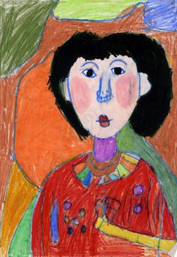
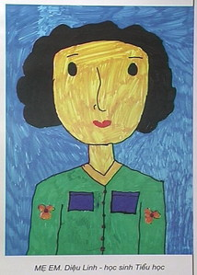
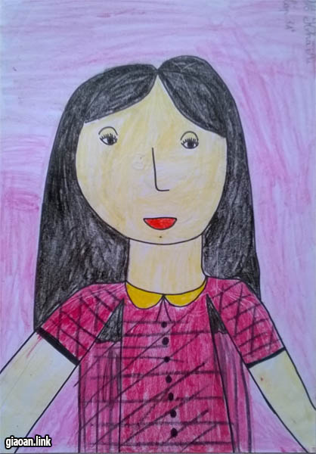
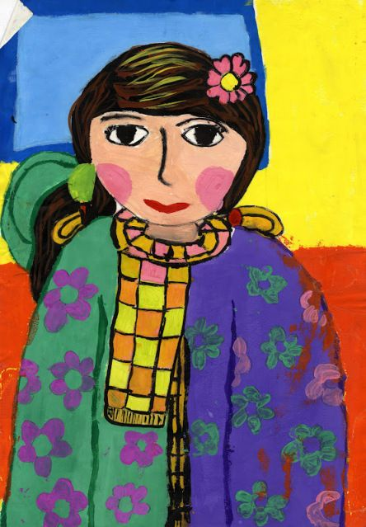
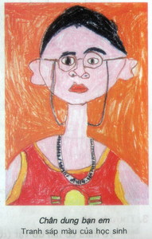
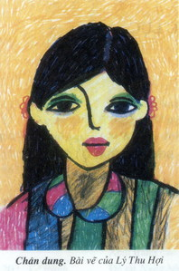
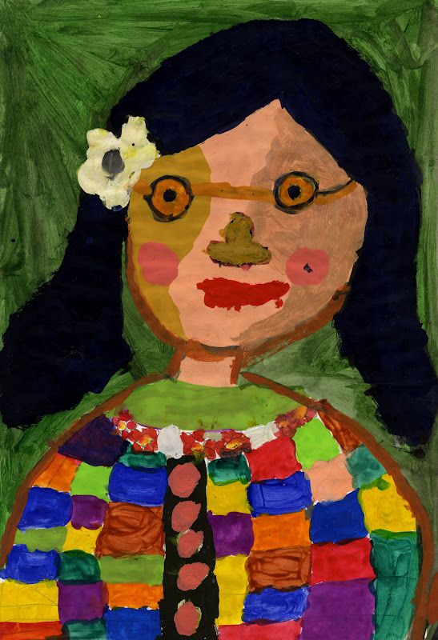
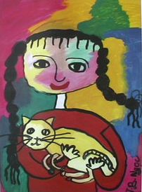
Tranh tham khảo

Slide 8
Thực hành
Vẽ 1 bức tranh chân dung và tô màu theo ý thích. (15 phút)

Slide 9

Trưng bày sản phẩm và chia sẻ
Giới thiệu và chia sẻ về sản phẩm của mình.

Slide 10

Dặn dò:
Xem trước bài
Chuẩn bị dụng cụ: Giấy, viết chì, màu, tẩy...

